Slide 1
Parque Nacional de Yosemite

Slide 2
Información general
¿Por qué NatureBridge?
El salón de clases de Yosemite
Un día típico en Yosemite
Grupos de aprendizaje
Alojamiento en Yosemite
¿Qué traer consigo?
Reglas para los alumnos y las familias
Siguientes pasos

Slide 3
¿Por qué NatureBridge?

Slide 4
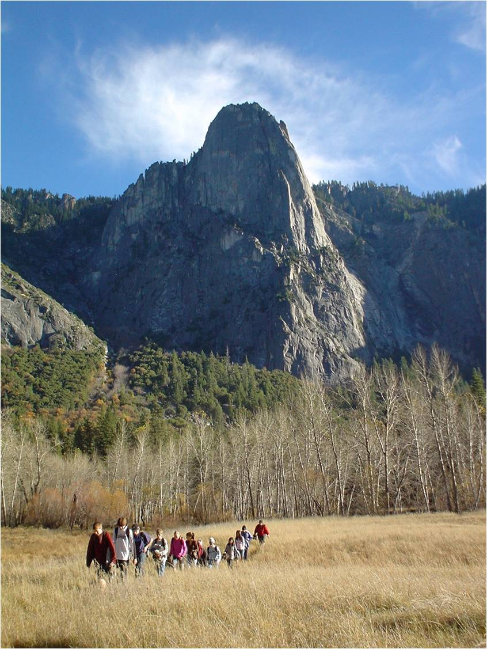
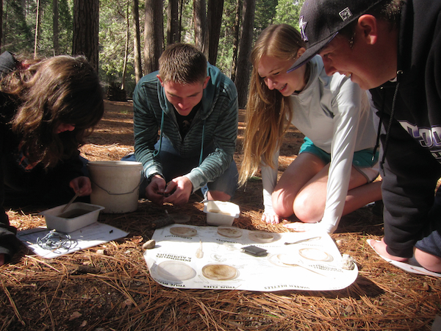
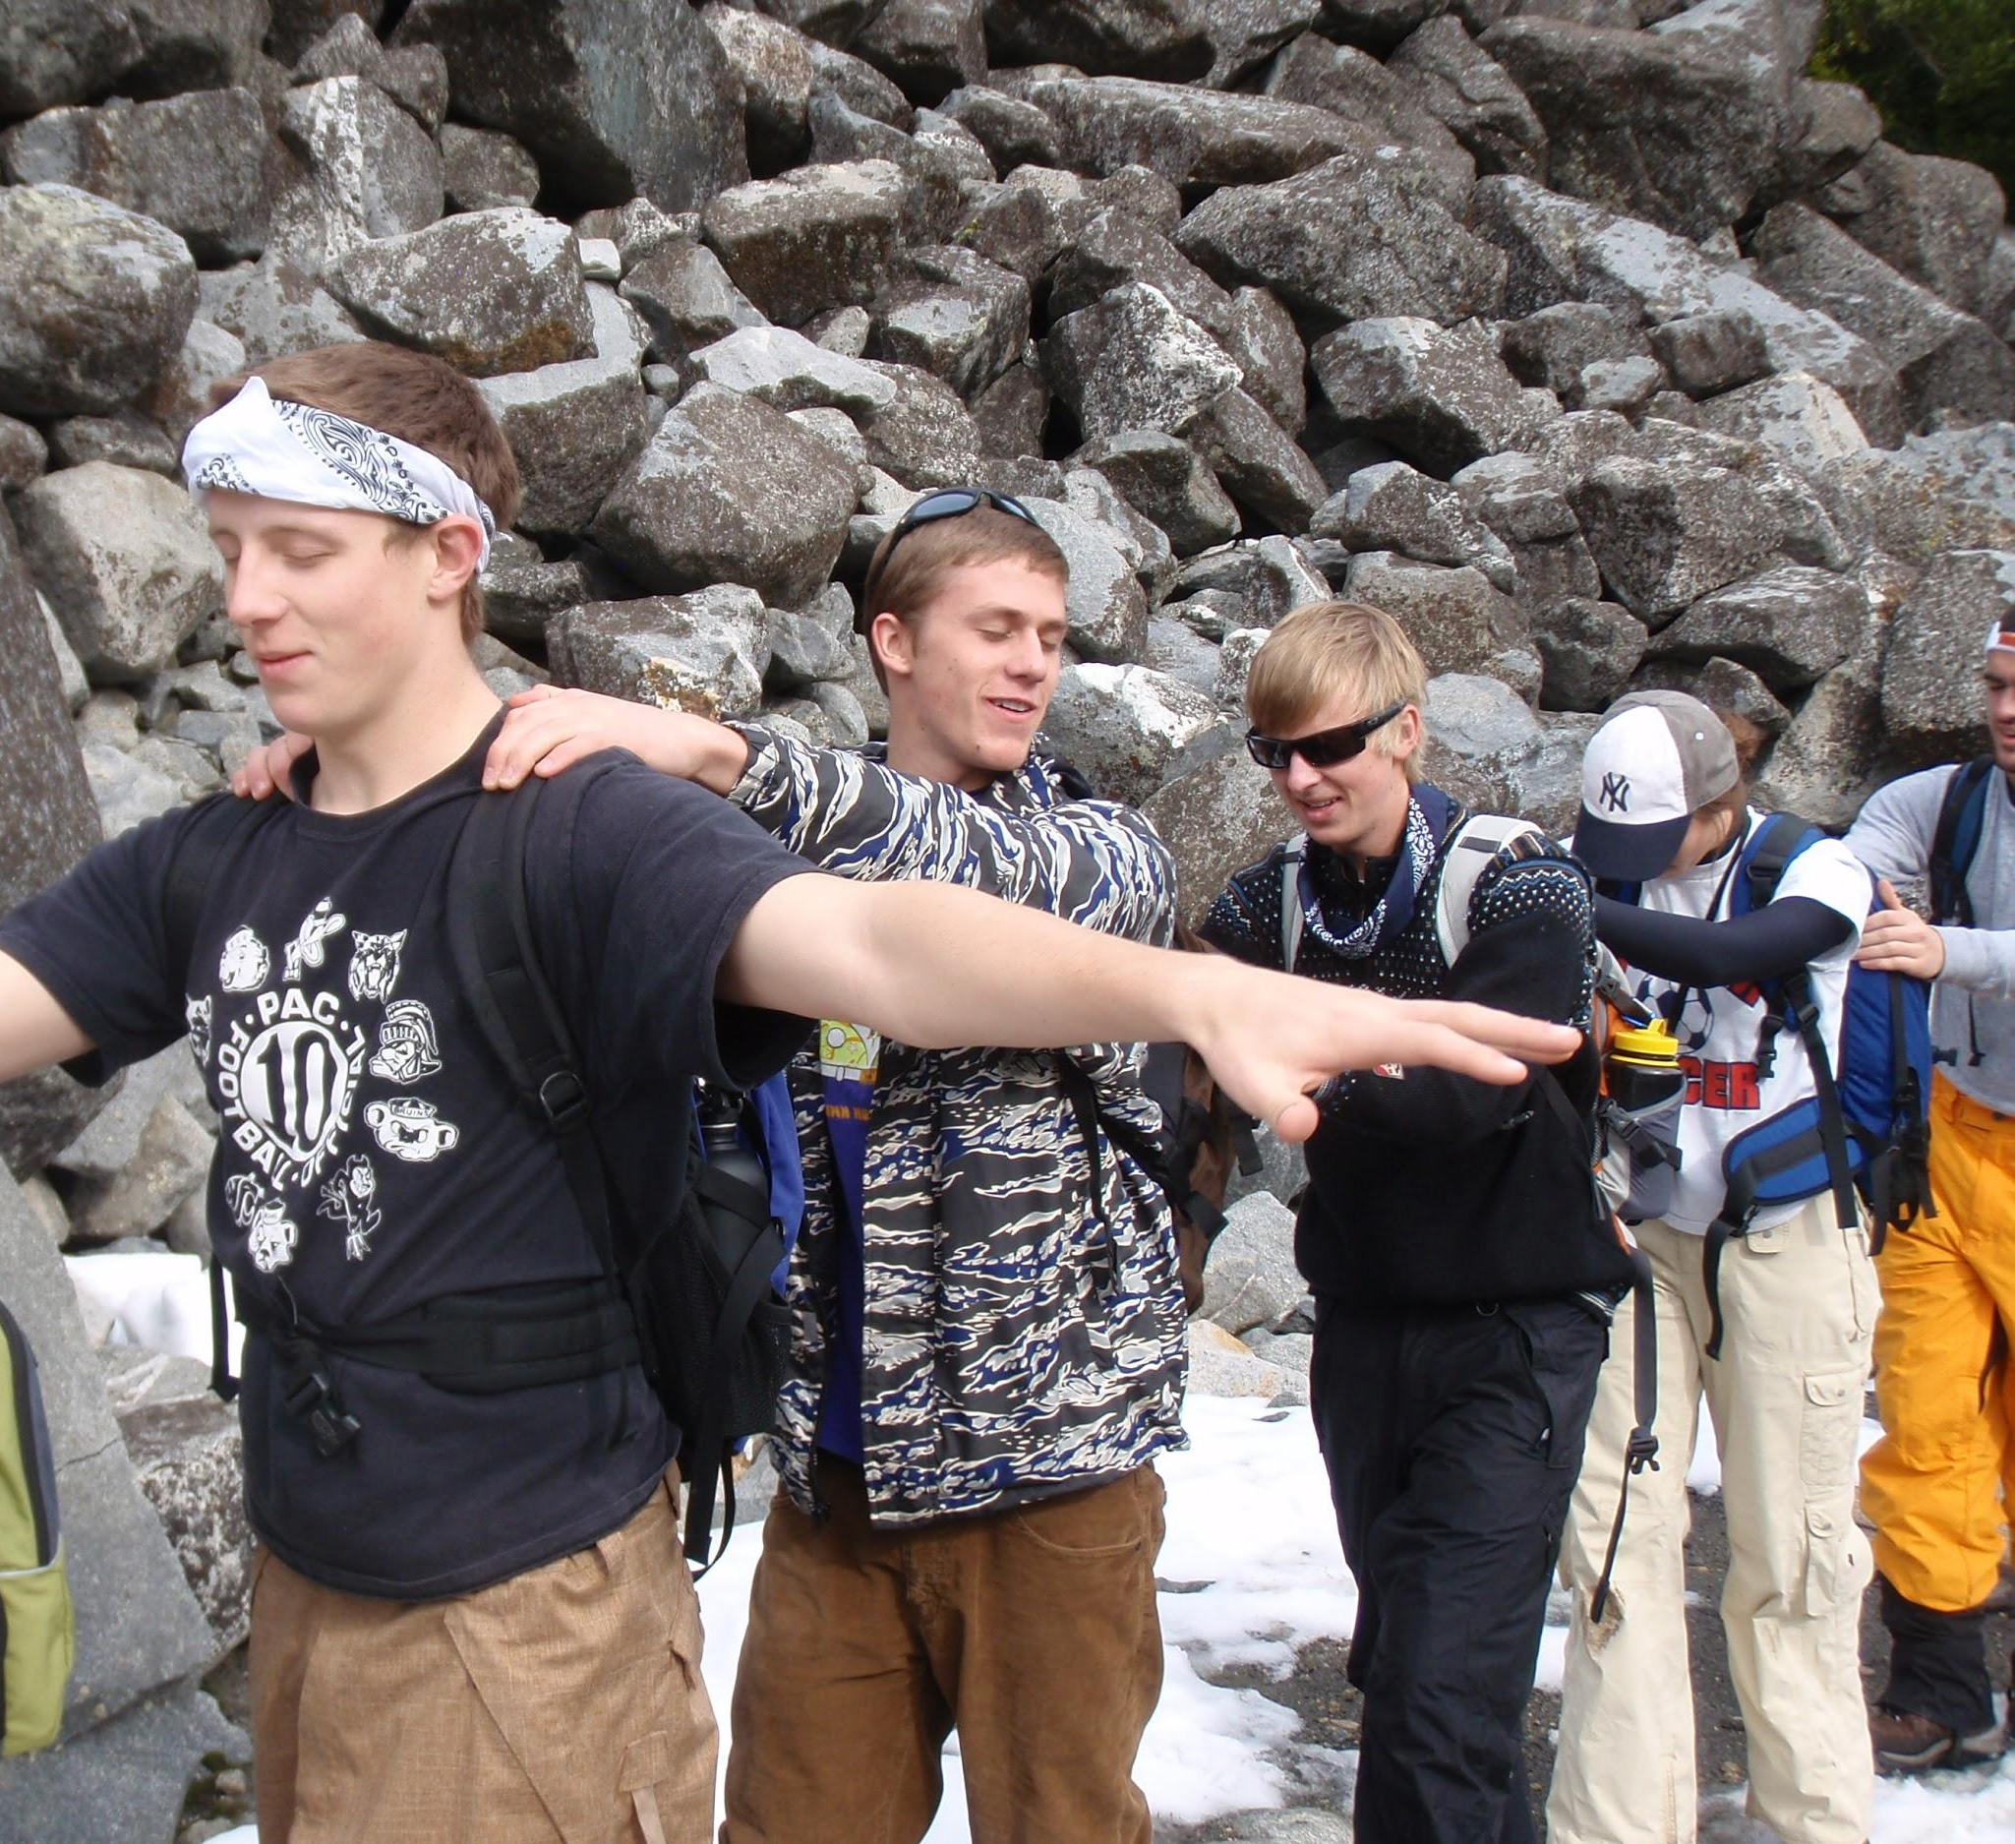
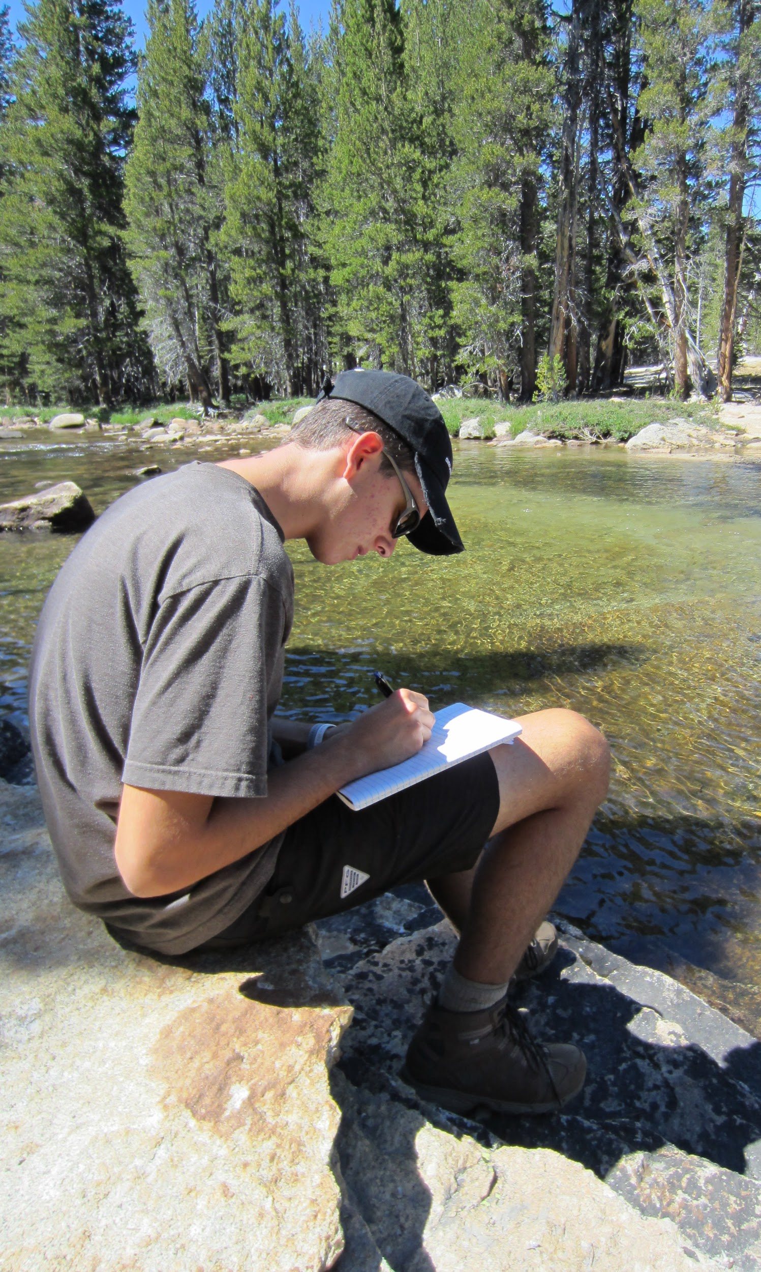
El salón de clases de Yosemite
Ciencias ambientales
Experiencias al aire libre
Fomento del espíritu de equipo e introspección

Slide 5
Ejemplo de un día
6:00-6:30 a.m. Hora de levantarse y prepararse para el día
6:45-7:45 a.m. Desayuno
8:30 a.m. Presentación de los instructores de NatureBridge 8:45 a.m. ¡A emprender el camino! 3:30-4:30 p.m. Regreso de la caminata 4:30-5:00 p.m. Tiempo libre bajo supervisión 5:00-6:00 p.m. Cena 7:00 u 8:00 p.m. Programa nocturno

Slide 6
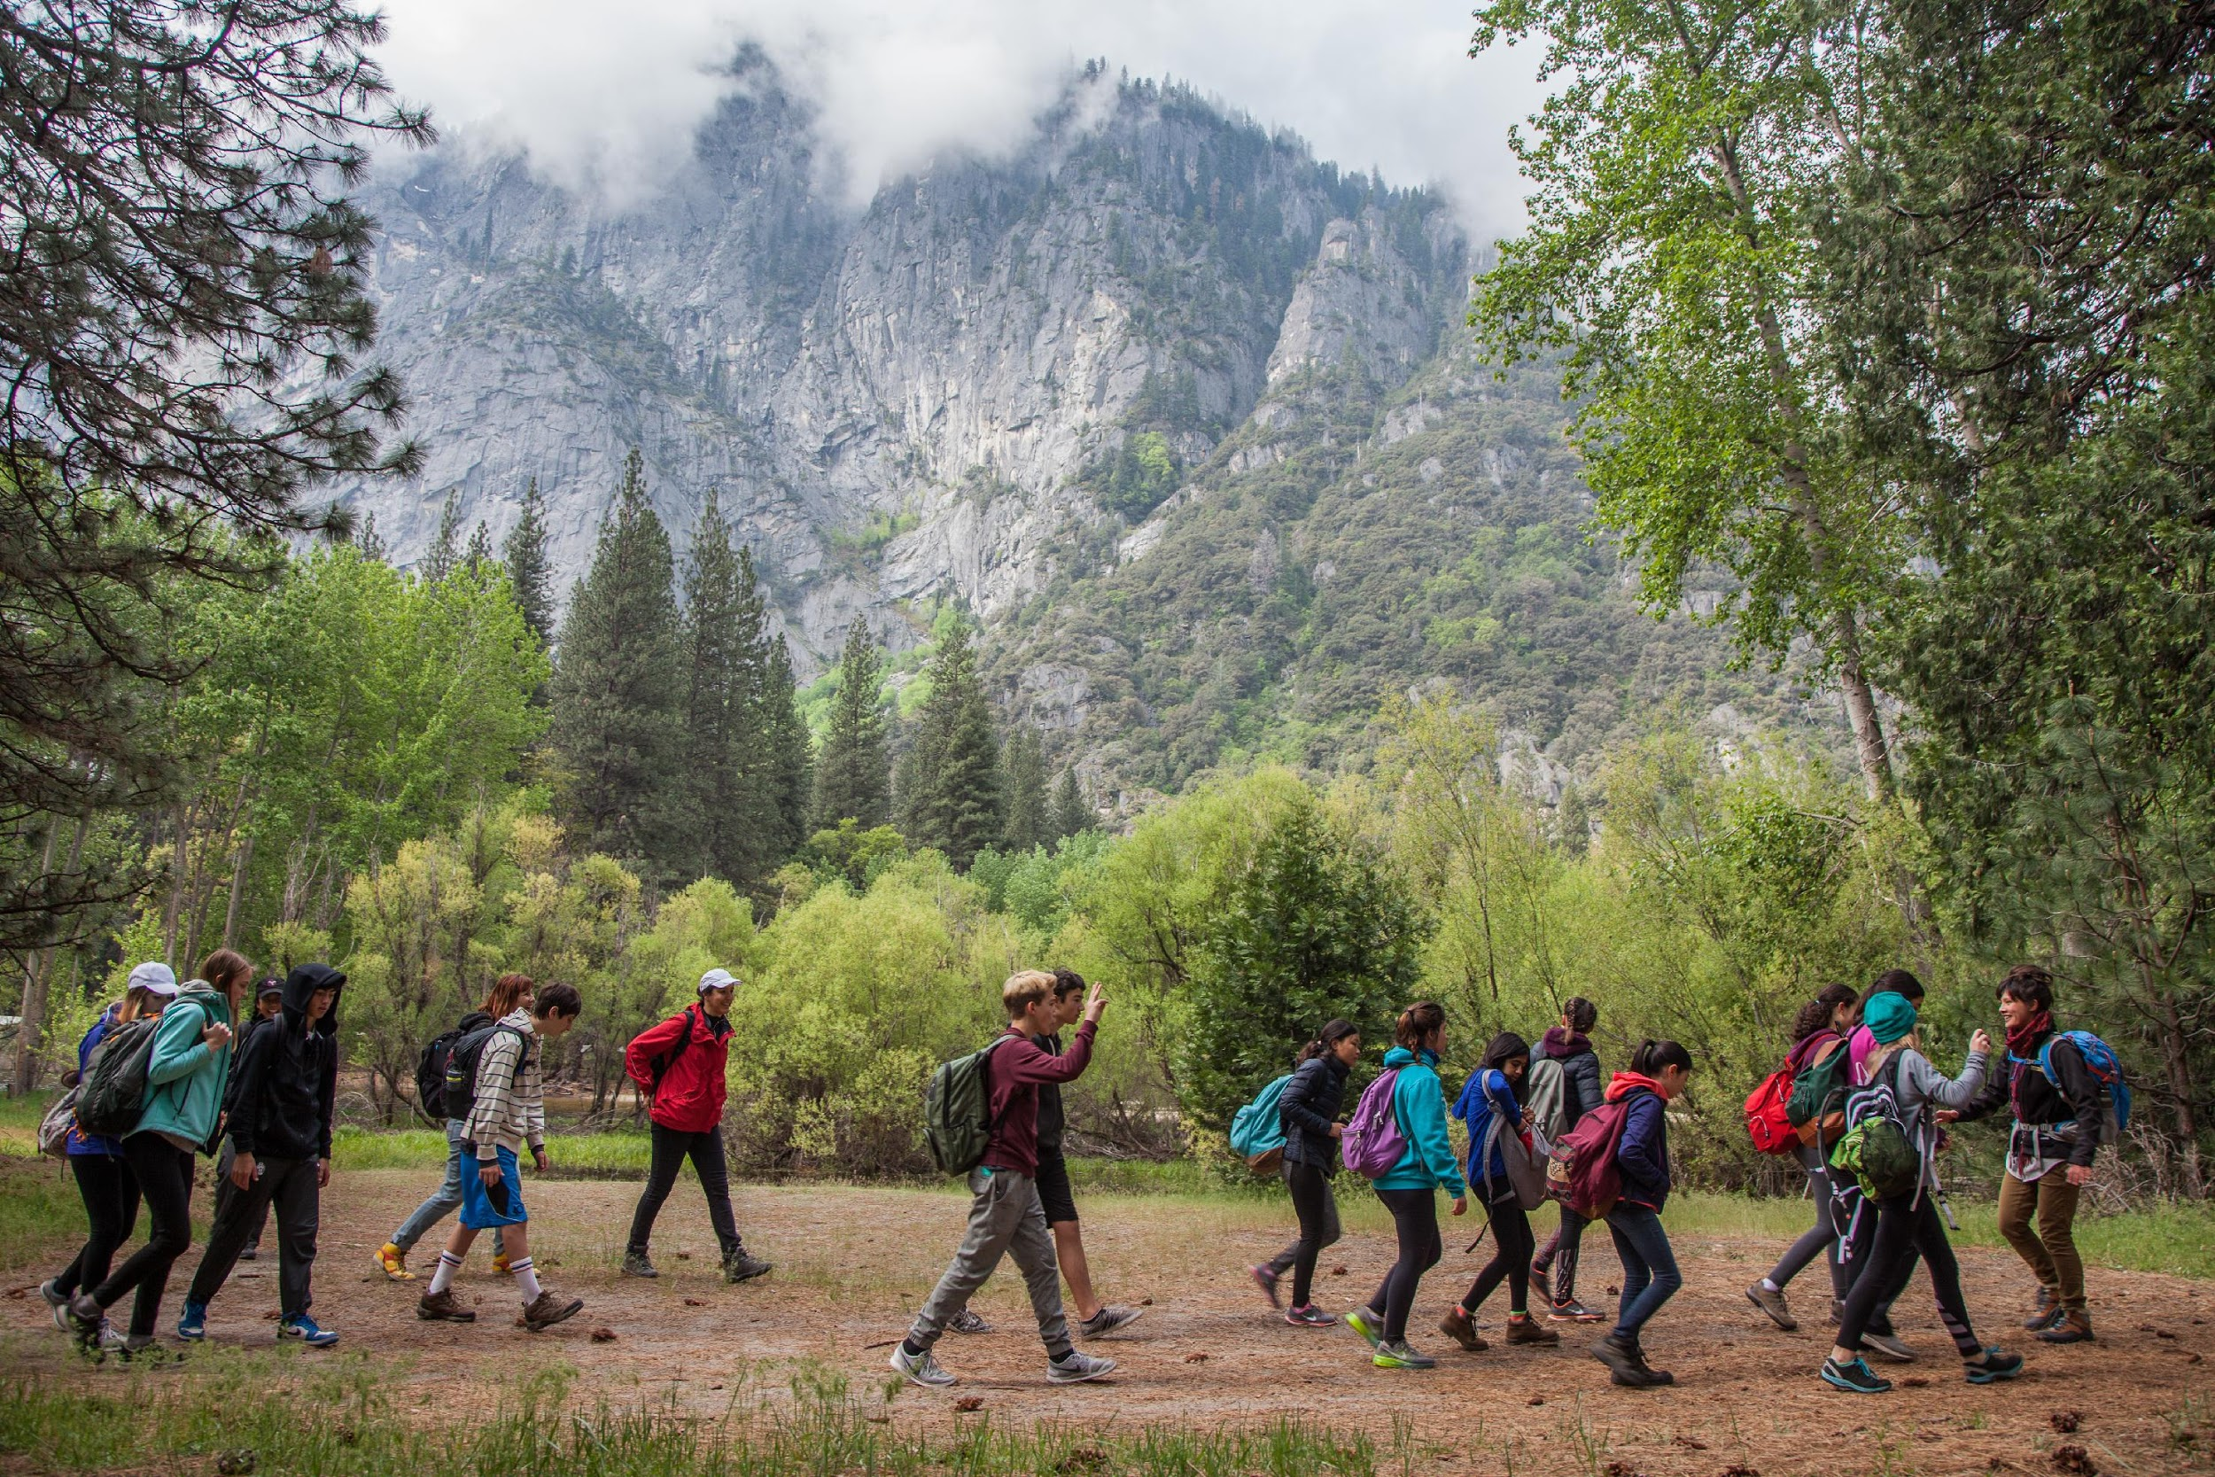
Grupos de senderismo
14 o menos estudiantes y 1 o 2 chaperones
Convivencia juntos durante la caminata
El coordinador de planeación de su escuela organizará los grupos de aprendizaje.

Slide 7
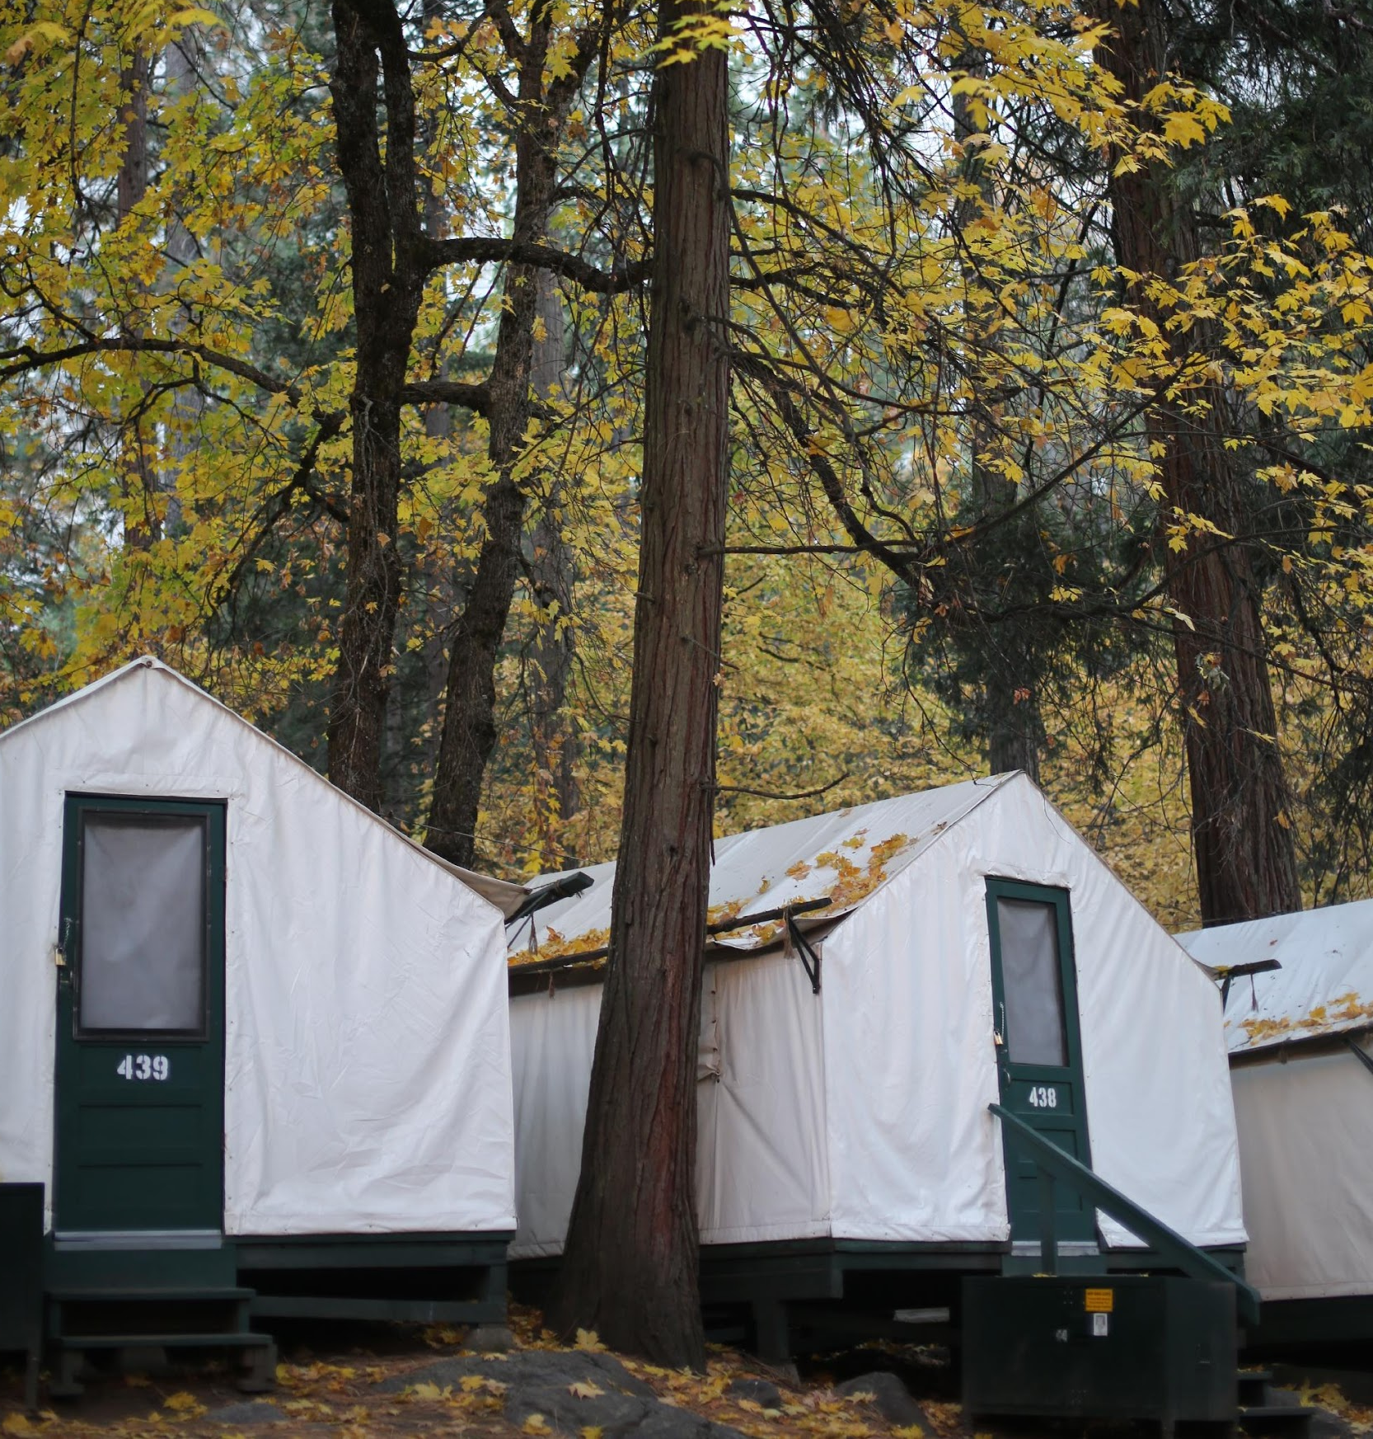
Alojamiento en Yosemite
Half Dome Village en el Valle Yosemite
Las casas de campaña tienen capacidad para 4 estudiantes
Las casas de campaña de los estudiantes y de los chaperones están ubicadas en la misma área.
El coordinador de planeación de su escuela organizará el alojamiento de los grupos.

Slide 8
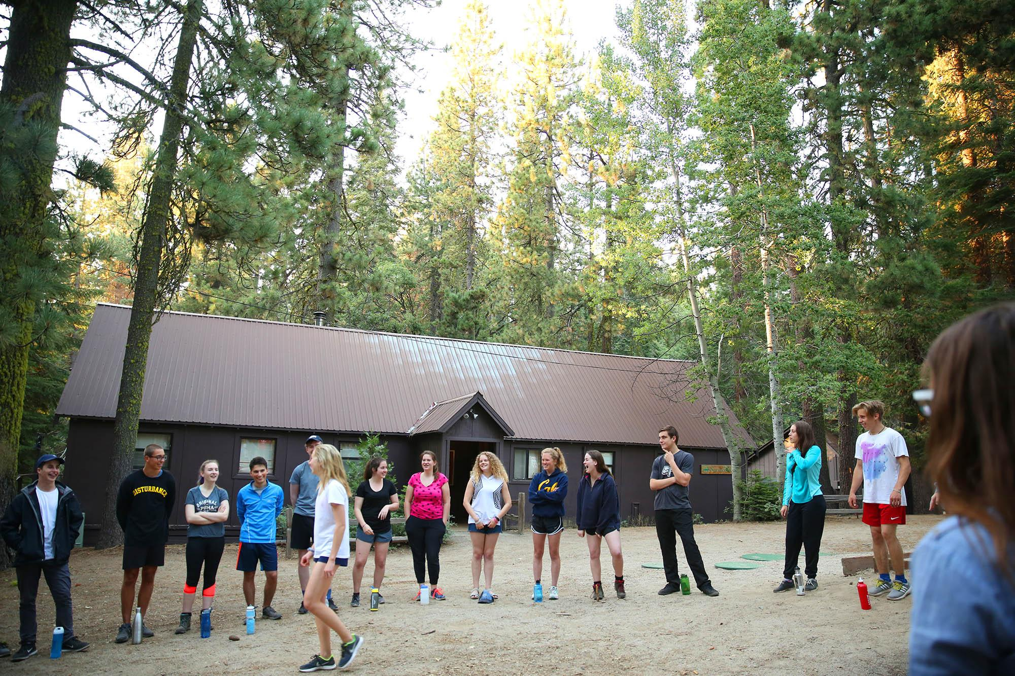
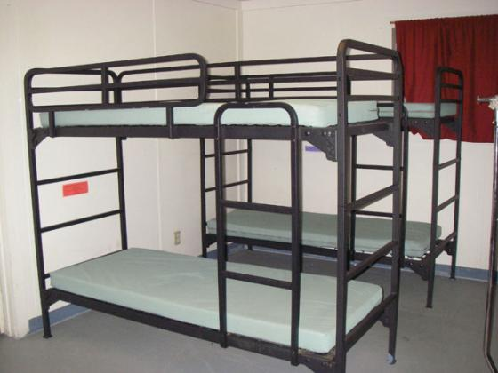
Alojamiento en Yosemite
Cabaña estilo dormitorio con literas en Crane Flat

Slide 9
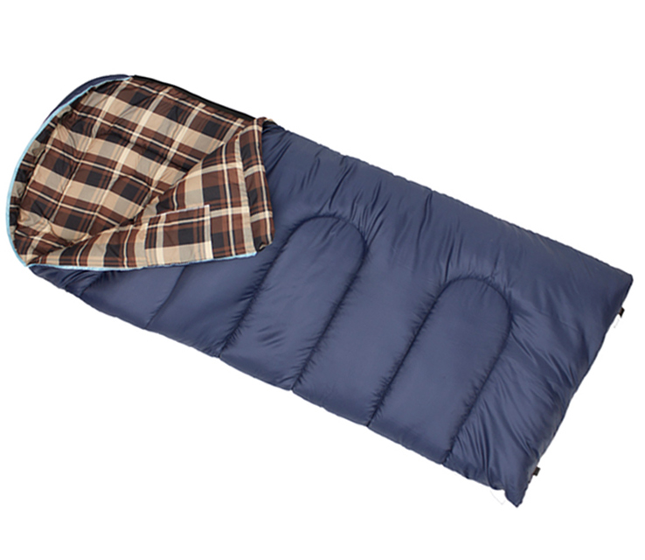
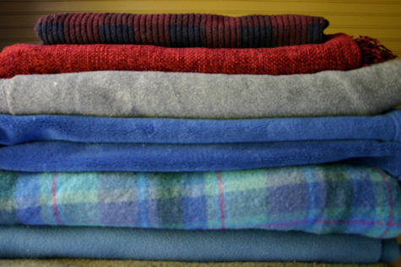
¿Qué traer consigo? Ropa de cama
Saco de dormir abrigador y/o frazadas y sábanas abrigadoras (almohada, en el caso de Crane Flat)

Slide 10
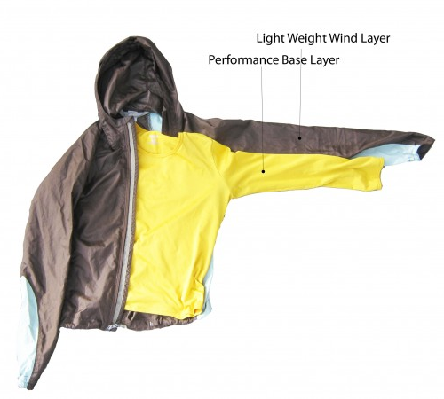
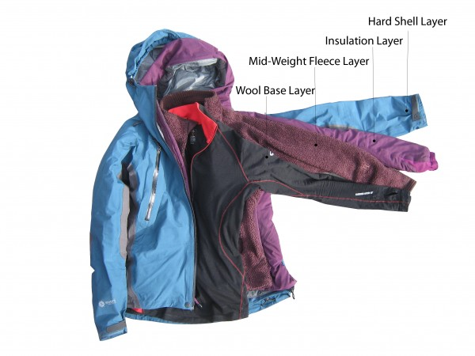
¿Qué traer consigo? Vestimenta
Lo ideal es usar atuendos prácticos y funcionales, no necesariamente sofisticados. Lean la lista de equipo necesario con atención y prepárense para todo tipo de climas, así como para ensuciarse. Siempre se requiere ropa para clima lluvioso.
Capa dura
Capa ligera rompevientos
Capa aislante
Capa base de rendimiento
Capa mediana de molletón
Capa base de lana
Para estadías en clima cálido: mayo-septiembre
Para estadías en clima frío: octubre-abril

Slide 11
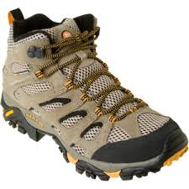
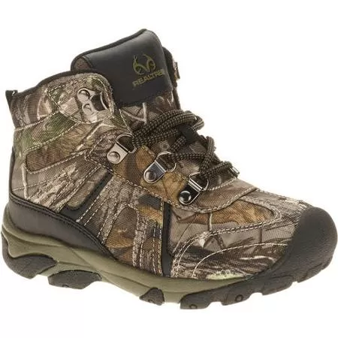
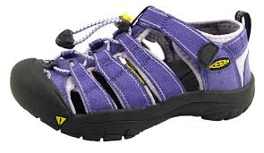
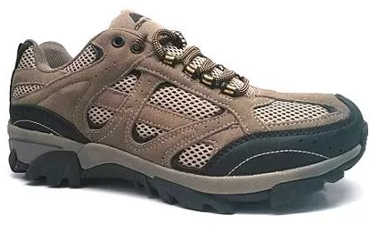
¿Qué traer consigo? Calzado
Traigan zapatos de uso rudo y ahormados para hacer senderismo (pueden traer otros zapatos extra para andar en el campamento).
Sí Impermeables, por si llueve o nieva. En meses más cálidos, se puede usar calzado deportivo ahormado. | No Calzado que no sea lo suficientemente resistente o que se pueda estropear.

Slide 12
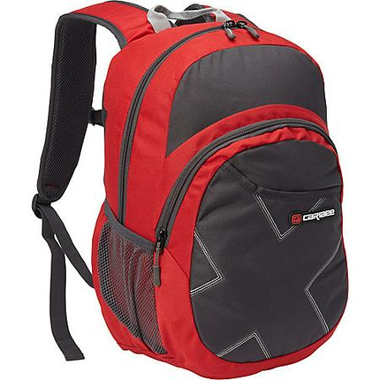
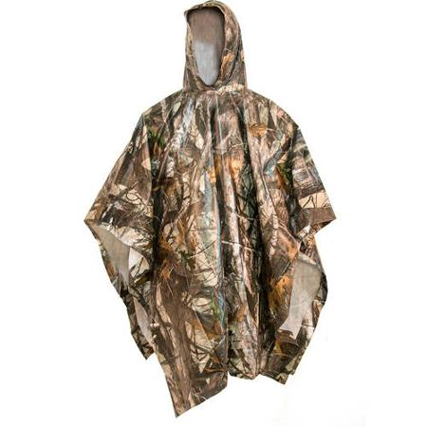
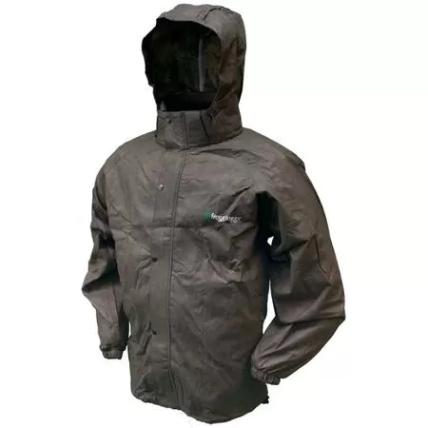
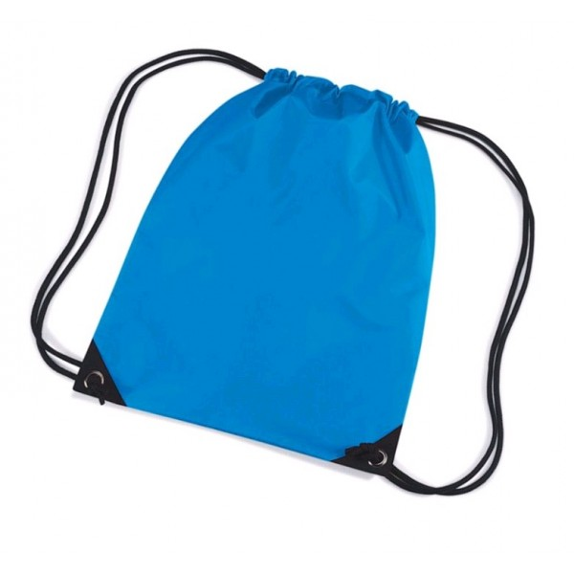
¿Qué traer consigo? Equipo necesario
DOS
botellas de agua de 1 litro
Nada de bolsas con cordeles
Paliacate / Pañuelo para guardar el almuerzo para la caminata
Pantalones y chamarra impermeables o poncho y paraguas

Slide 13
Reglas para los alumnos y las familias
Los padres son responsables de recoger a sus hijos en Yosemite si se encuentran demasiado enfermos para realizar las actividades, se lesionan o son expulsados por alguna falta de conducta.
Es importante demostrar un comportamiento prudente e incluyente. Se espera que los estudiantes acaten las reglas de conducta. Los estudiantes deben leer las expectativas de conducta antes de presentarse.
Política de NatureBridge acerca de teléfonos celulares:
Política [4.16] Cuando los estudiantes estén en grupos de aprendizaje con los instructores o chaperones de la escuela, los teléfonos celulares deben estar en modo avión y solamente pueden utilizarse para tomar fotografías o video, o para proyectos escolares específicos. Cuando no se encuentren en grupos de aprendizaje, el uso de los teléfonos celulares será bajo la supervisión de instructores y chaperones. Los estudiantes no pueden usar teléfonos celulares en los dormitorios, los comedores o los baños de NatureBridge.

Slide 14
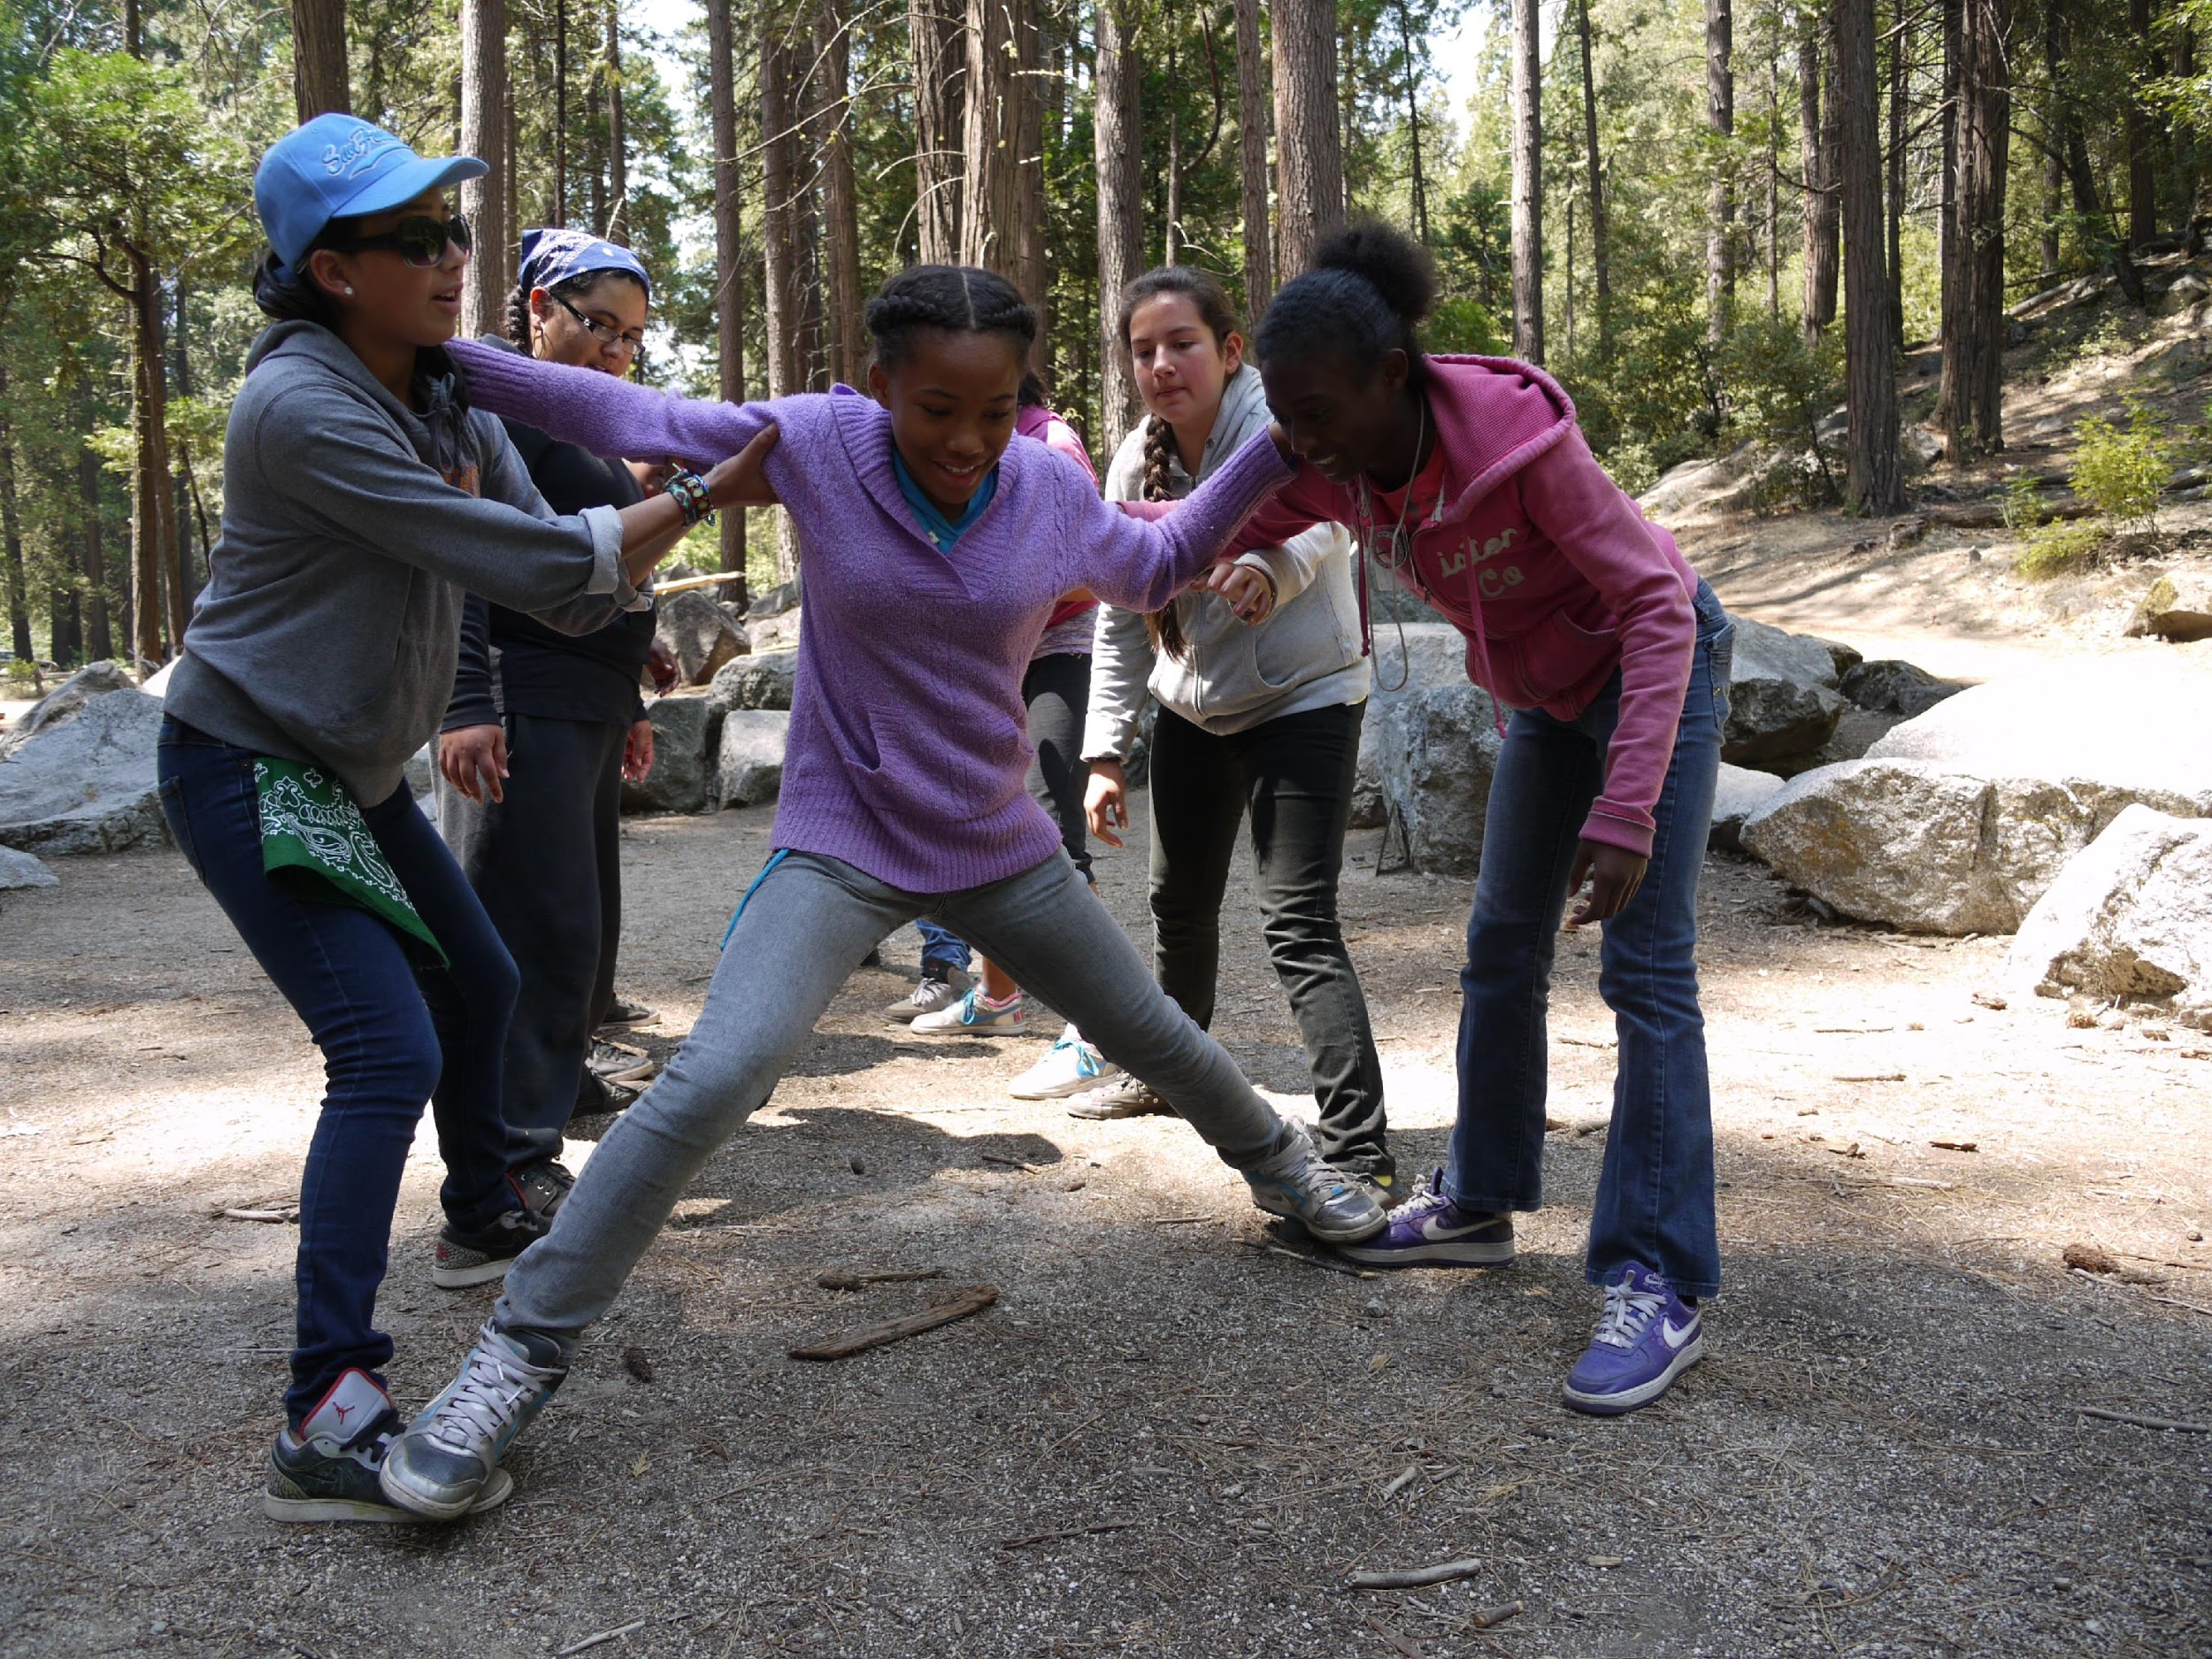
Siguientes pasos
Formularios de registro:
El coordinador de planeación de su escuela les enviará por correo electrónico el enlace al formulario de registro en línea de NatureBridge.
Métodos de comunicación:
NatureBridge estará en contacto directo con el coordinador de planeación de su escuela. Dirijan todas sus preguntas a dicha persona.
Cronograma y calendario:
Acaten todos los plazos que indique el coordinador de planeación de su escuela. De este modo, NatureBridge puede brindar un programa de la más alta calidad y mayor seguridad para el alumno.
Persona de contacto:
(Insert name of school planning coordinator)

